Slide 1


INFORME
Mercado Farmacéutico Argentino
Edición Febrero 2024

Slide 2
Mercado farmacéutico Argentino
prescripciones

Slide 3
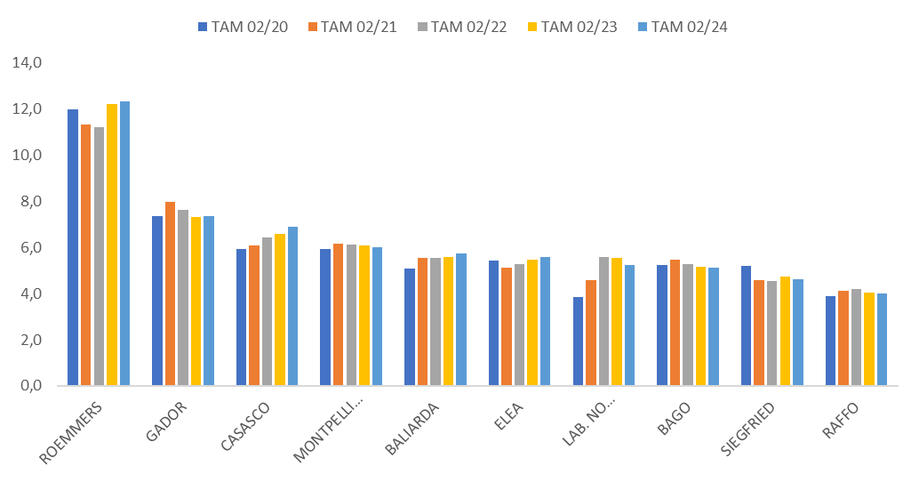
RESUMEN DEL Mercado farmacéutico Argentino
ranking top 10 – laboratorios
Prescripciones - Market Share

Slide 4
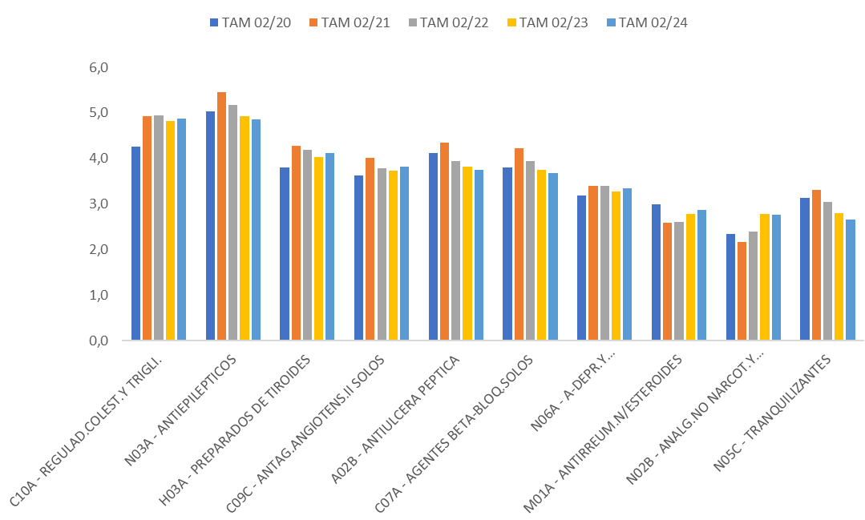
RESUMEN DEL Mercado farmacéutico Argentino
ranking top 10 – clases terapeuticas nivel iii
Market Share - Prescripciones

Slide 5
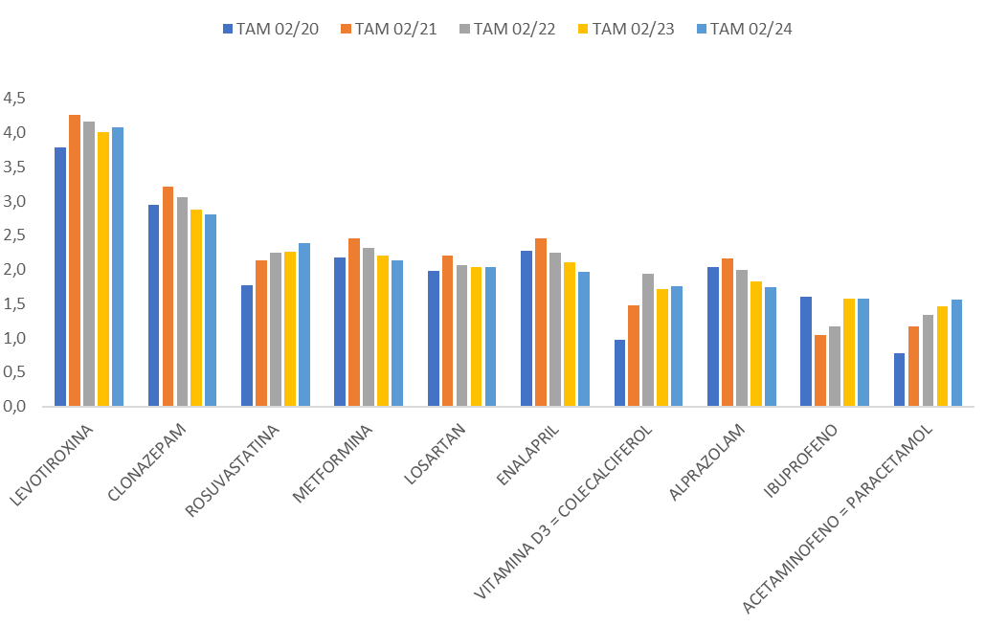
RESUMEN DEL Mercado farmacéutico Argentino
ranking top 10 – moleculas
Market Share - Prescripciones

Slide 6
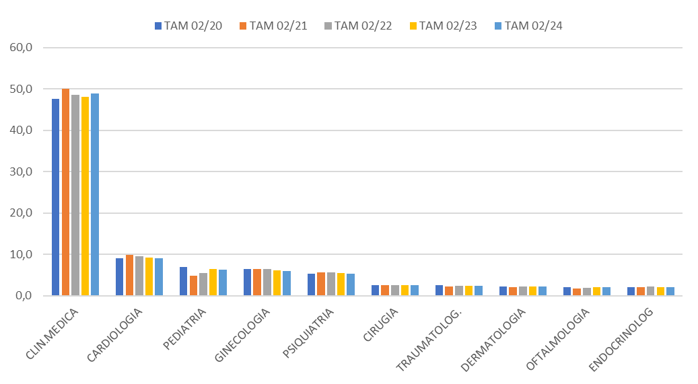
RESUMEN DEL Mercado farmacéutico Argentino
ranking top 10 – ESPECIALIDADES
Market Share - Prescripciones

Slide 7
Mercado farmacéutico Argentino
unidades / valores

Slide 8
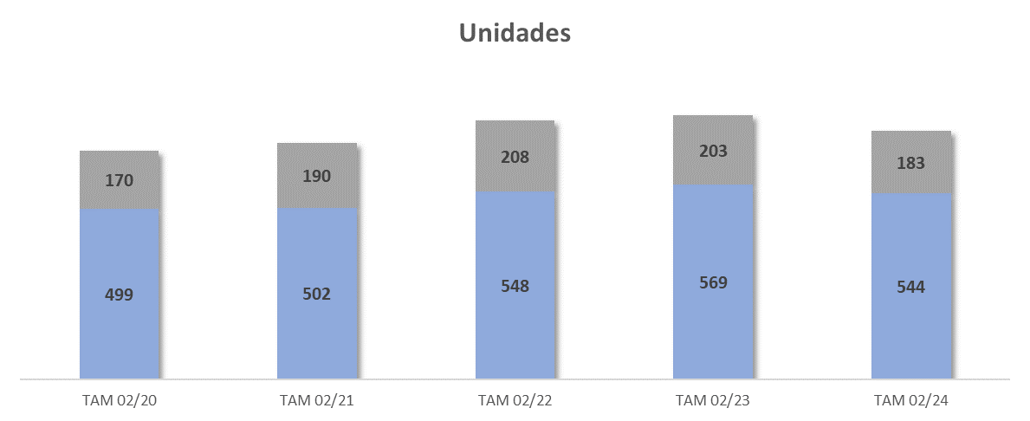
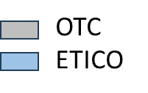
RESUMEN DEL Mercado farmacéutico Argentino
Total mercado - EVOLUCION EN unidades
3,5% 9,3% 2,0% -5,8%
Crecimiento
En millones

Slide 9
RESUMEN DEL Mercado farmacéutico Argentino
Total mercado - EVOLUCION EN valores ($)
48,9% 67,3% 76,7% 186,1%
Crecimiento
En millones

Slide 10
Mercado farmacéutico Argentino
ranking laboratorios
unidades / valores

Slide 11
RESUMEN DEL Mercado farmacéutico Argentino
ranking top 10 – laboratorios
uNIDADES – Total mercado

Slide 12
RESUMEN DEL Mercado farmacéutico Argentino
ranking top 10 – laboratorios
uNIDADES – mercado etico

Slide 13
RESUMEN DEL Mercado farmacéutico Argentino
ranking top 10 – laboratorios
uNIDADES – mercado OTC

Slide 14
RESUMEN DEL Mercado farmacéutico Argentino
ranking top 10 – laboratorios
valorES – mercado TOTAL

Slide 15
RESUMEN DEL Mercado farmacéutico Argentino
ranking top 10 – laboratorios
valorES – mercado etico

Slide 16
RESUMEN DEL Mercado farmacéutico Argentino
ranking top 10 – laboratorios
valorES – mercado otc

Slide 17
Mercado farmacéutico Argentino
ranking clases terapéuticas
unidades / valores

Slide 18
RESUMEN DEL Mercado farmacéutico Argentino
ranking top 10 – clases terapeuticas nivel iii
UNIDADES – MERCADO TOTAL

Slide 19
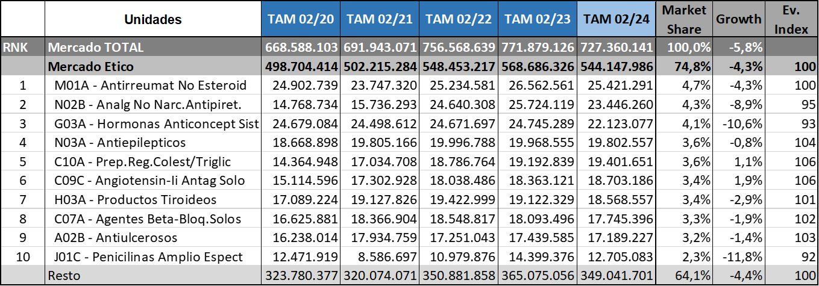
RESUMEN DEL Mercado farmacéutico Argentino
ranking top 10 – clases terapeuticas nivel iii
UNIDADES – MERCADO ETICO

Slide 20
RESUMEN DEL Mercado farmacéutico Argentino
ranking top 10 – clases terapeuticas nivel iii
UNIDADES – MERCADO OTC

Slide 21
RESUMEN DEL Mercado farmacéutico Argentino
ranking top 10 – clases terapeuticas nivel iii
VALORES – MERCADO TOTAL

Slide 22
RESUMEN DEL Mercado farmacéutico Argentino
ranking top 10 – clases terapeuticas nivel iii
VALORES – MERCADO etico

Slide 23
RESUMEN DEL Mercado farmacéutico Argentino
ranking top 10 – clases terapeuticas nivel iii
VALORES – MERCADO otc

Slide 24
Mercado farmacéutico Argentino
ranking moléculas
unidades / valores

Slide 25
RESUMEN DEL Mercado farmacéutico Argentino
ranking top 10 – moleculas
Unidades – mercado total

Slide 26
RESUMEN DEL Mercado farmacéutico Argentino
ranking top 10 – moleculas
Unidades – mercado etico

Slide 27
RESUMEN DEL Mercado farmacéutico Argentino
ranking top 10 – moleculas
Unidades – mercado otc

Slide 28
RESUMEN DEL Mercado farmacéutico Argentino
ranking top 10 – moleculas
VALORes – mercado total

Slide 29
RESUMEN DEL Mercado farmacéutico Argentino
ranking top 10 – moleculas
VALORes – mercado ETICO

Slide 30
RESUMEN DEL Mercado farmacéutico Argentino
ranking top 10 – moleculas
VALORes – mercado OTC

